Slide 1
Evaluating the social stigma hypothesis of the female labour force function in economic development: micro-level evidence from Mexico
Isaac Lopez-Moreno Flores
isaac.lopezmorenoflores@manchester.ac.uk

Slide 3
Marital status of Mexican women (2019, Q4) (all ages)

Slide 4
Share of jobs in different economic activities based on SCIAN categories (Mexico, 4Q 2019)
Notes:
Este grafico se encuentra en el archivo: Share of jobs in different economic activities based on SCIAN categorization (4Q, 2019)

Slide 5
% of men and women as a share of the total workforce in specific economic activities (Mexico, 2019 4Q)
Notes:
Percentage of men and women as a share of the total workforce in specific economic activities (Mexico, 2019 4Q)

Slide 6
Main industrial activities in Mexico. (Splitting manufacturing) (2019, 4Q)

Slide 7
% of men and women as a share of the total workforce in specific industrial activities (Mexico, 2019 4Q)
Notes:
Percentage of men and women in different INDUSTRIAL and MANUFACTURING activities (4Q, 2019)

Slide 8
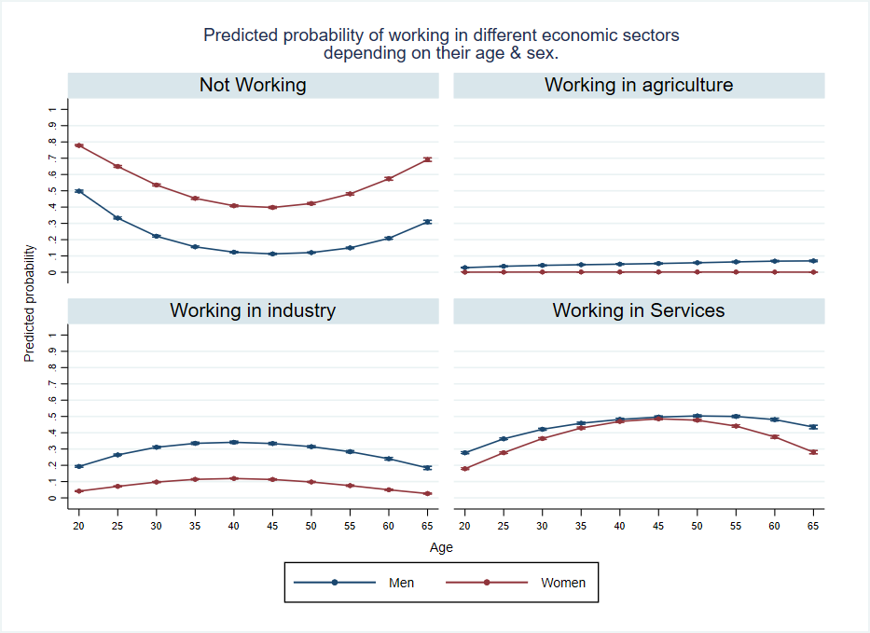
Notes:
mprobit_work_p4asector_2019
C:\Users\d57917il\Documents\mprobit\dofile_mprobit_worksector_menwomen

Slide 9
Es interesante como no hay gender gap en participacion en servicios entre la edad de 40 y 45 anios.
Notes:
mprobit_work_p4asector_2019
C:\Users\d57917il\Documents\mprobit\dofile_mprobit_worksector_menwomen

Slide 10
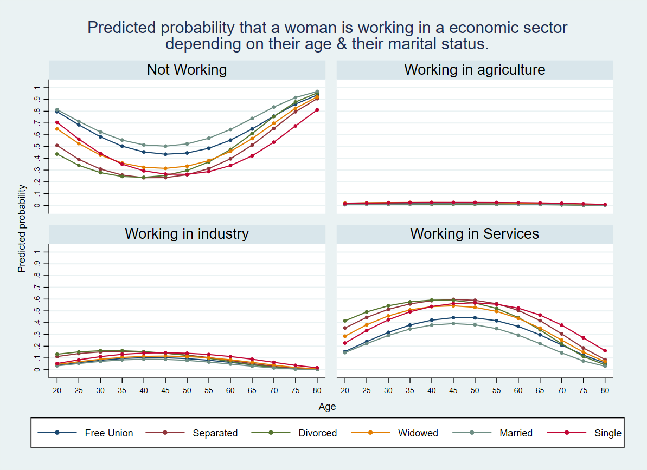
Notes:
marginsplot_mprobit_work_sector_marital
C:\Users\d57917il\Documents\mprobit\4_outputs\graphs

Slide 11
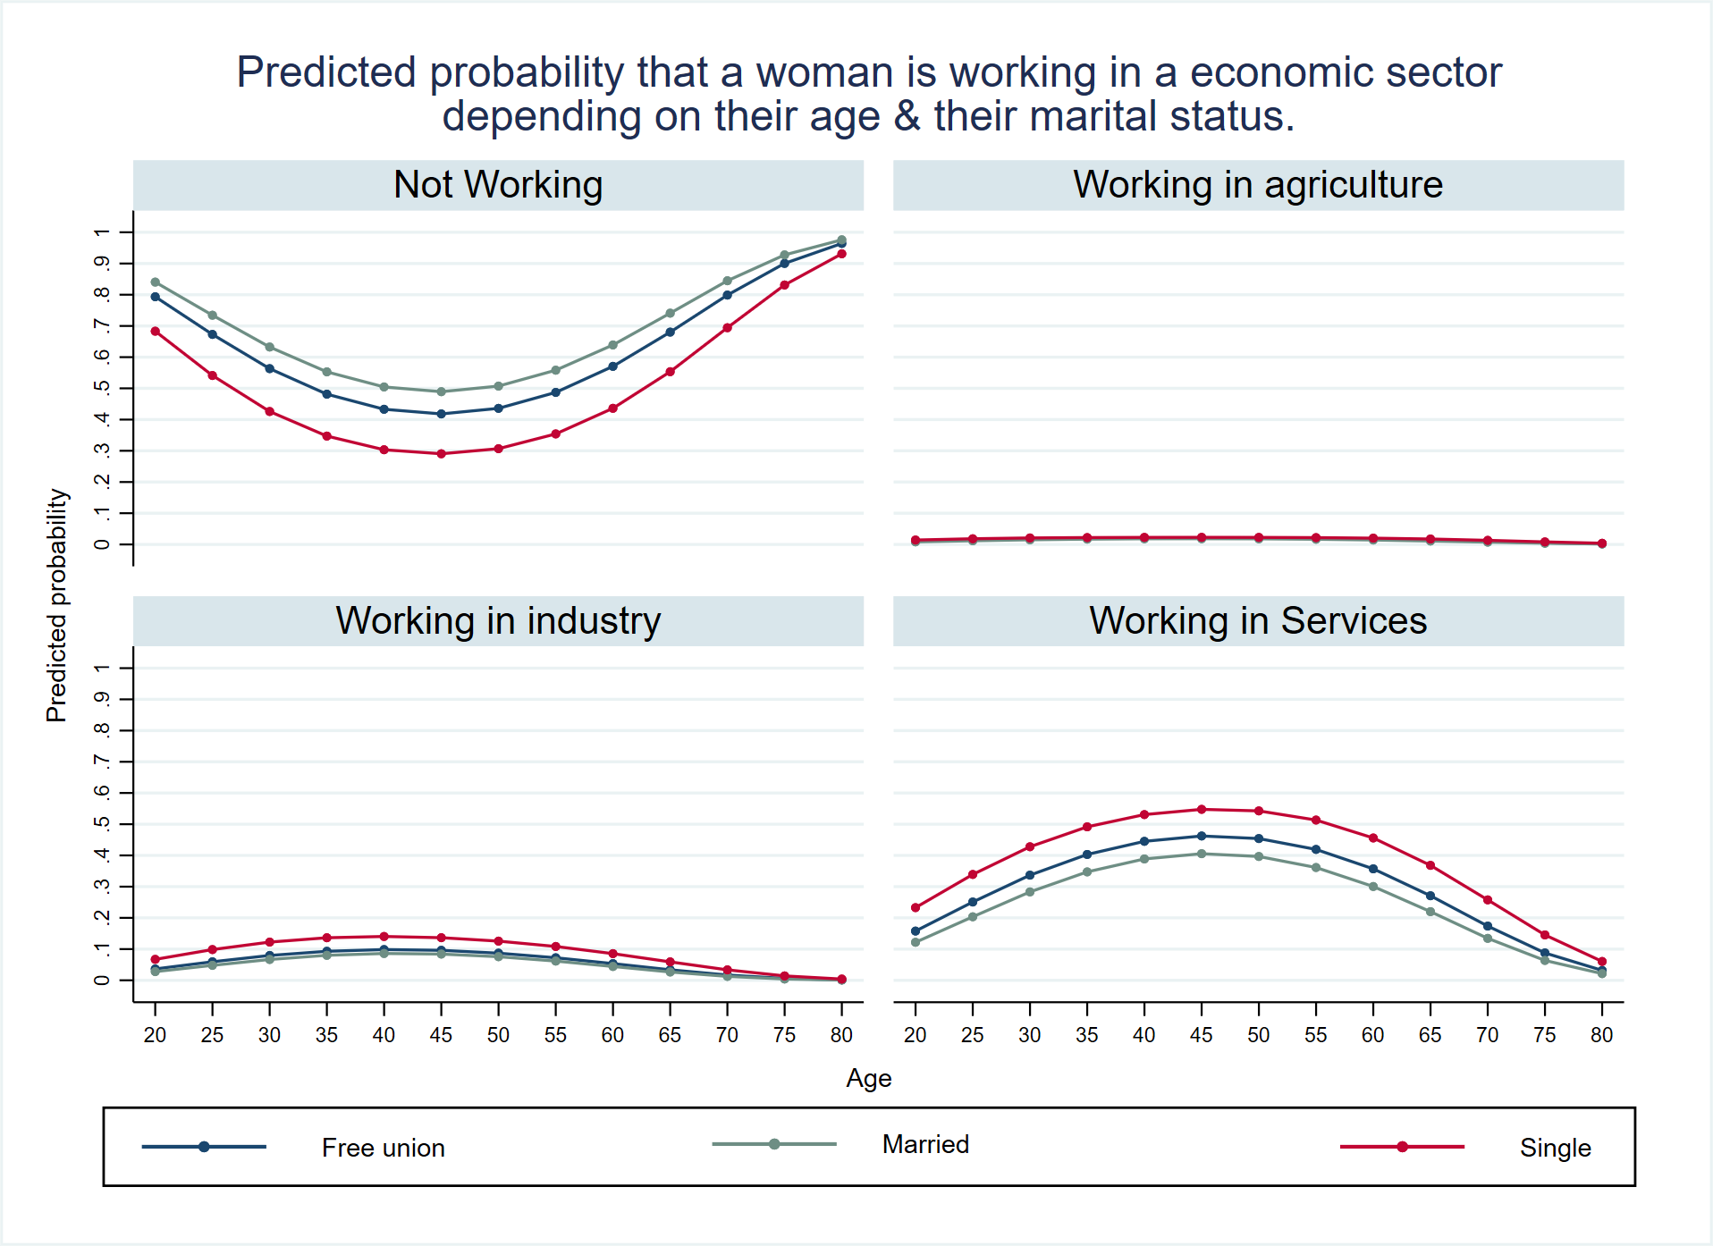

Slide 12
Falta un marginsplot con las siguientes caracteristicas:
Mostrar la probabilidad de que hombres y mujeres trabajen en el sector servicios dependiendo de su edad y de si son SOLTEROS o casados.
Mujer soltera sin hijos
Mujer soltera con hijos
Mujer casada sin hijos
Mujer casada con hijos
Hombre soltero sin hijos
Hombre soltero con hijos
Hombre casado sin hijos
Hombre casado con hijos

